Slide 1


IТ Образование
Для специалистов всех уровней!
WWW.ITEDUCATE.COM.UA
Notes:
<number>

Slide 2

JavaScript продвинутый курс
События
AddEventListener
Работа с координатами
WWW.ITEDUCATE.COM.UA
Notes:
<number>

Slide 3
addEventListener
Фундаментальный недостаток DOM level 0 способов назначения обработчика — невозможность повесить несколько обработчиков на одно событие.
Например, одна часть кода хочет при клике на кнопку делать ее подсвеченной, а другая — выдавать сообщение. Для этого нужно 2 разных обработчика.
При этом новый обработчик будет затирать предыдущий. Например, следующий код на самом деле назначает один обработчик — последний:
input.onclick = function() { alert(1); }
input.onclick = function() { alert(2); } // заменит предыдущий обработчик
WWW.ITEDUCATE.COM.UA
Notes:
<number>

Slide 4
addEventListener
Элементы DOM могут быть вложены друг в друга. При этом обработчик, привязанный к родителю, срабатывает, даже если посетитель кликнул по потомку.
Это происходит потому, что событие всплывает.
WWW.ITEDUCATE.COM.UA
Notes:
<number>

Slide 5
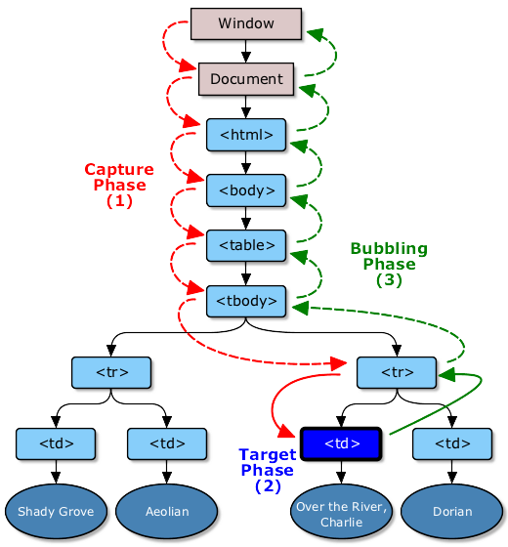
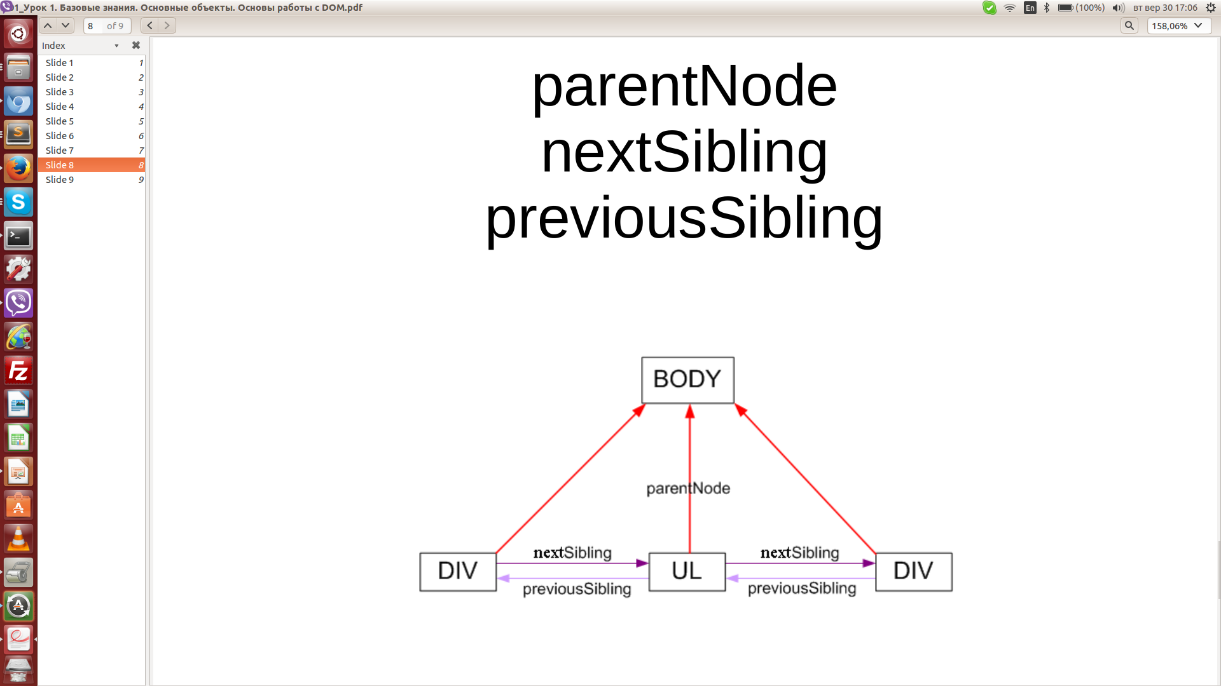
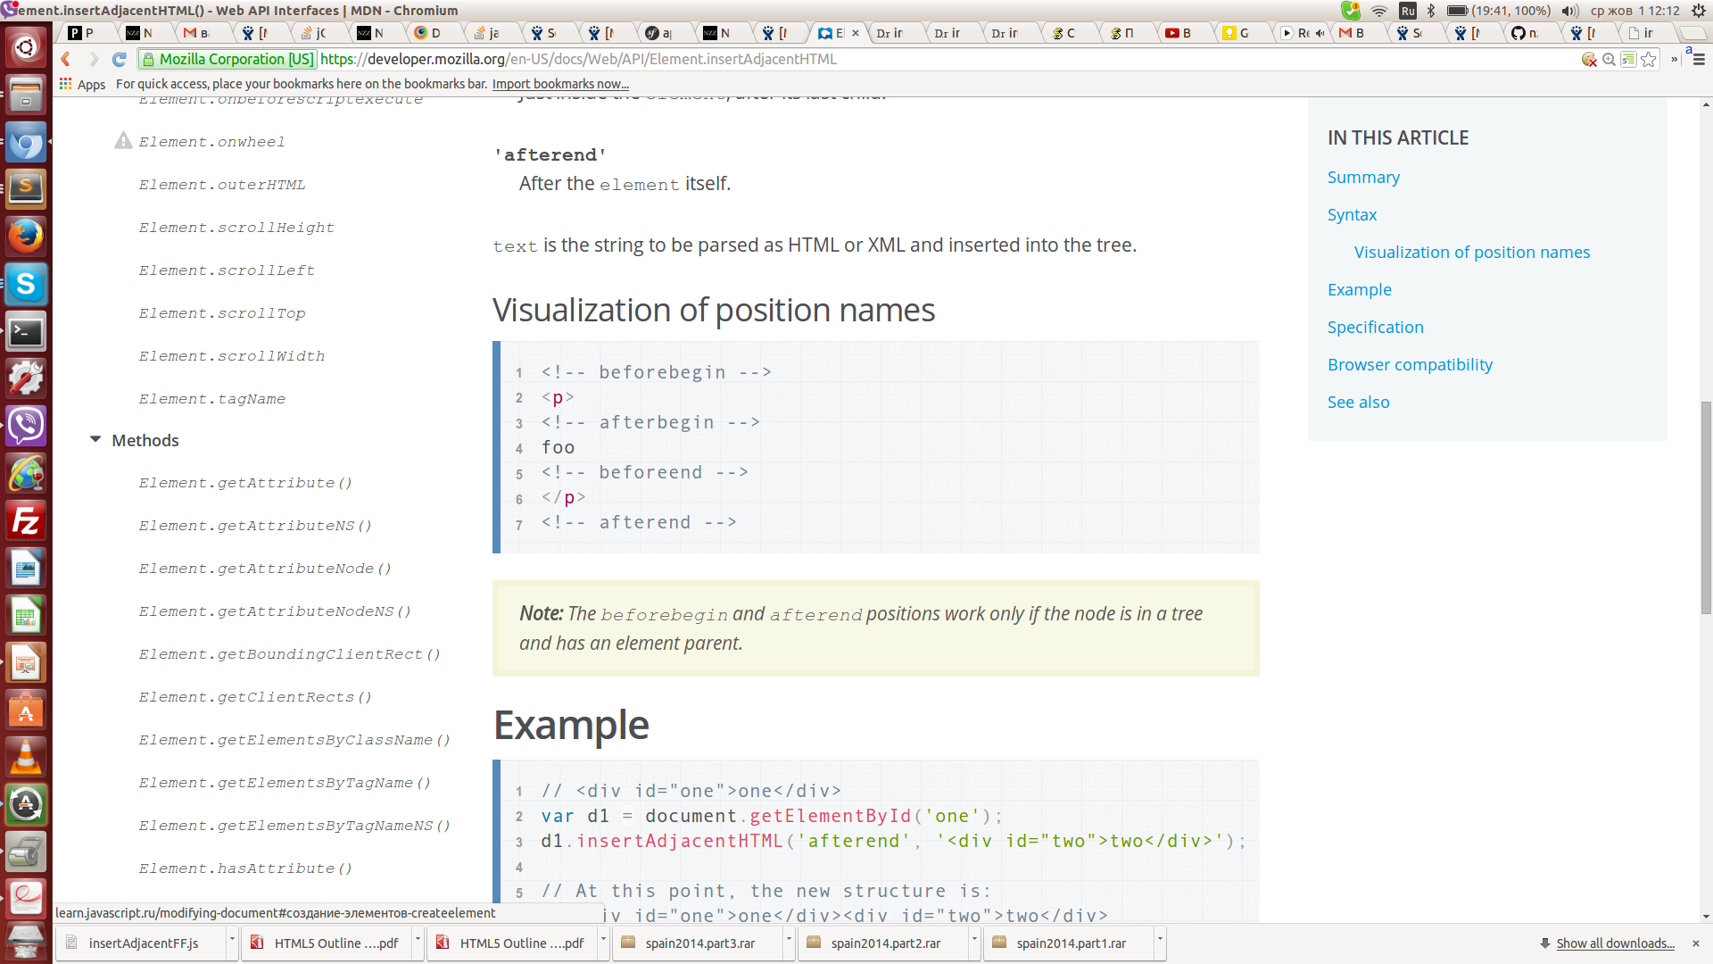
Визуализация событий
WWW.ITEDUCATE.COM.UA
Notes:
<number>

Slide 6
Действия, которые нельзя отменить
Есть действия браузера, которые происходят до вызова обработчика. Такие действия нельзя отменить.
Например, при клике по ссылке происходит фокусировка. Большинство браузеров выделяют такую ссылку пунктирной границей. Можно и указать свой стиль в CSS для псевдоселектора :focus.
Фокусировку нельзя предотвратить из обработчика onfocus, поскольку обработчик вызывается уже после того, как она произошла.
WWW.ITEDUCATE.COM.UA
Notes:
<number>

Slide 7
onDOMContentLoaded
Событие onDOMContentLoaded срабатывает при загрузке документа, после выполнения всех тегов SCRIPT.
В отличие от window.onload, оно не ждёт загрузки дополнительных ресурсов, поэтому наступает гораздо раньше.
На момент наступления onDOMContentLoaded, дерево DOM полностью построено и все элементы доступны. Поэтому это событие часто используют для инициализации интерфейса. Во фреймворках для него отводят специальные функции: $(ready), Ext.onReady и т.п.
WWW.ITEDUCATE.COM.UA
Notes:
<number>

Slide 8
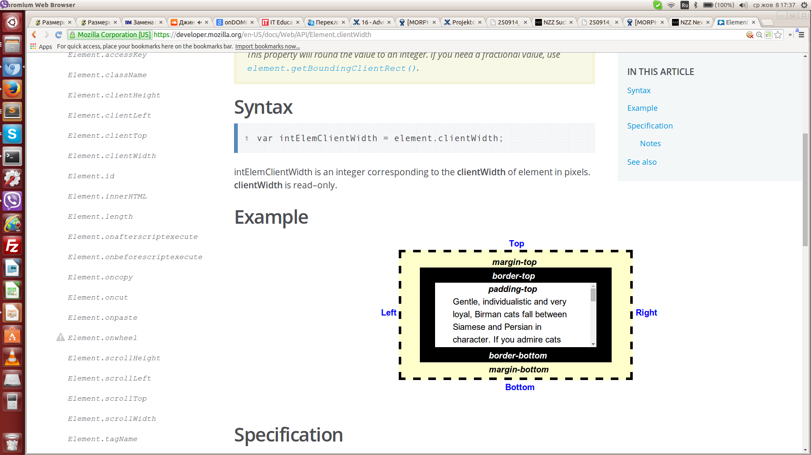
Client Height/Width
WWW.ITEDUCATE.COM.UA
Notes:
<number>

Slide 9
HOMEWORK
Задания находятся в папках уроков
WWW.ITEDUCATE.COM.UA
Notes:
<number>

Slide 10
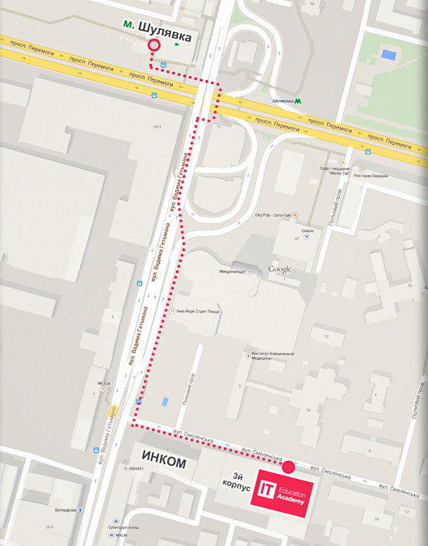
КОНТАКТНЫЕ ДАННЫЕ
ITEA
ул. Смоленская, 31-33, корп.3
Киев
03005
+38 044 590 08 38
facebook.com/Iteducate
info@itea.ua
itea.ua
Notes:
<number>

